Slide 1
শুভেচ্ছা

Slide 2
বিষয় পরিচিতি
বিষয়ঃ বিজ্ঞান
শ্রেণিঃ ৮ম
শিক্ষক পরিচিতি
সাইফুল হক
সহকারি শিক্ষক
সোনারগাঁও উচ্চ বিদ্যালয়
রাঙ্গুনিয়া,চট্টগ্রাম
মোবাইলঃ ০১৮৪০৫২৩২৫২
E-mail:Shaqueac252@gmail.com

Slide 3
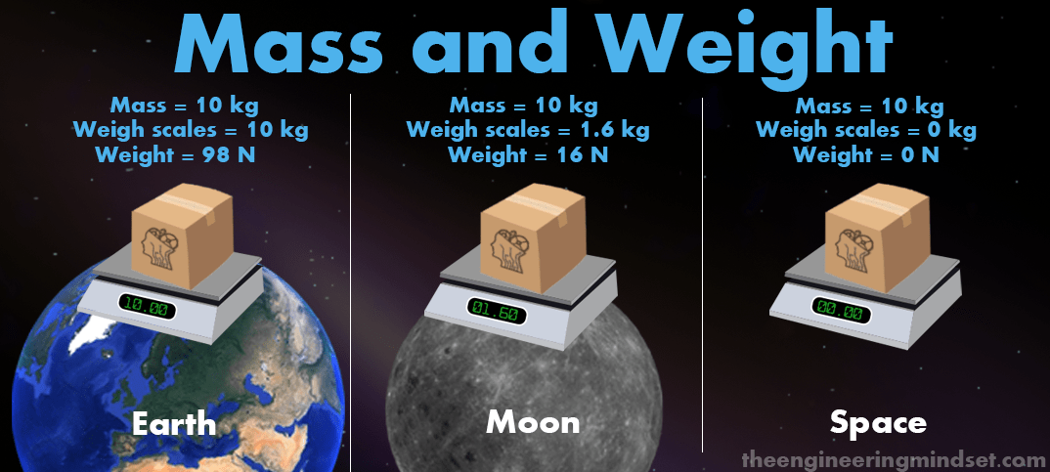
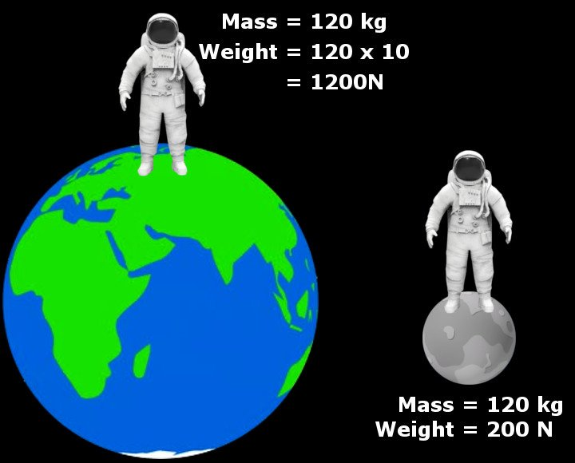
পূর্বজ্ঞান যাচাই
১।পাশের চিত্রে আমরা কি দেখতে পাচ্ছি?
২।ব্যক্তি এবং বস্তুটির স্থানের পরিবর্তনের সাথে ভরের কোনো পরিবর্তন হয়েছে?
৩।ওজনের তারতাম্য
হওয়ার কারণ কি?

Slide 4
পাঠ পরিচিতি
বিষয়ঃ বিজ্ঞান
শ্রেণিঃ ৮ম
অধ্যায়ঃ ৭ম
শিরোনামঃপৃথিবী ও মহাকর্ষ

Slide 5
শিখনফল
ভর ও ওজনের সংজ্ঞা দিতে পারবে ।
ভর ও ওজনের মধ্যে পার্থক্য নির্ণয় করতে পারবে।
পৃথিবীর বিভিন্ন স্থানে অভিকর্ষজ ত্বরণ ও বস্তুর ওজন ভিন্ন তা ব্যাখ্যা করতে পারবে।

Slide 6
ভর ও ওজন
ভরঃ প্রত্যেক বস্তু পদার্থ দ্বারা গঠিত ।ভর হল কোনো বস্তুতে পদার্থের পরিমাণ ।যে পরমাণু ও অণু দিয়ে বস্তুটি গঠিত তার সংখ্যা ও সংযুক্তির উপর বস্তুটির ভর নির্ভর করে।
ওজনঃ কোনো বস্তুকে পৃথিবী যে বল দ্বারা তার কেন্দ্রের দিকে আকর্ষণ করে তাকে বস্তুর ওজন বলে। কোনো বস্তুর ভর m এবং পৃথিবীর কোনো স্থানে অভিকর্ষজ ত্বরণ g হলে ঐ স্থানে বস্তুর ওজন w হবে, W=mg

Slide 7
ভর ও ওজনের মধ্যে পার্থক্য
ভর | ওজন
বস্তুর মধ্যে পদার্থের পরিমাণ | বস্তুকে পৃথিবী যে বল দ্বারা তার কেন্দ্রের দিকে আকর্ষণ করে তা বস্তুর ওজন
এটি ধ্রুব রাশি | এটি ধ্রুব রাশি নয়
এটি অবস্থানের পরিবর্তনের সাথে পরিবর্তন হয় না। | এটি অবস্থানের পরিবর্তনের সাথে পরিবর্তন হয়।
এর একক কেজি | এর একক নিউটন

Slide 8
জোড়ায় কাজ
ভর ও ওজনের মধ্যে পার্থক্য লিখ

Slide 9
পৃথিবীর বিভিন্ন স্থানে অভিকর্ষজ ত্বরণ ও বস্তুর ওজন
বস্তুর ওজন অভিকর্ষজ ত্বরণ g এর উপর নির্ভরশীল । যে সকল কারণে অভিকর্ষজ ত্বরণের পরিবর্তন ঘঠে সে সকল কারণে বস্তুর ওজনও পরিবর্তিত হয়। যে সকল কারণে ওজনের পরিবর্তন হয় তা নিচে দেয়া হল।
(ক) ভূপৃষ্ঠের বিভিন্ন স্থানেঃ পৃথিবীর আকৃতি ও আহ্নিক গতির জন্য বিভিন্ন স্থানে বস্তুর ওজন বিভিন্ন হয়।
(খ) ভূপৃষ্ঠ থেকে উচ্চতর কোনো স্থানেঃ ভূপৃষ্ঠ থেকে যত উপরে উঠা যায় অভিকর্ষজ ত্বরণের মান তত কমতে থাকে। ফলে বস্তুর ওজন কমতে থাকে।
(গ)পৃথিবীর অভ্যন্তরে কোনো স্থানেঃ ভূপৃষ্ঠ থেকে যত নিচে যাওয়া যায় অভিকর্ষজ ত্বরণের মান তত কমতে থাকে। ফলে বস্তুর ওজন কমতে থাকে।পৃথিবীর কেন্দ্রে অভিকর্ষজ ত্বরণের মান শূন্য তাই কেন্দ্রে ওজনও শূন্য ।

Slide 10
(ক) ভূপৃষ্ঠের বিভিন্ন স্থানে g এর মান
১। পৃথিবীর আকৃতির জন্যঃ পৃথিবী সুষম গোলক না হওয়ায় পৃথিবীর কেন্দ্র থেকে ভূপৃষ্ঠের সকল স্থান সমদুরে নয় । বিষুবীয় অঞ্চলে পৃথিবীর ব্যাসার্ধ সবচেয়ে বেশী তাই g এর মান কম ,ফলে বস্তুর ওজনও কম।মেরু অঞ্চলে পৃথিবীর ব্যাসার্ধ সবচেয়ে কম তাই g এর মান বেশী ,ফলে বস্তুর ওজনও বেশী ।
২।পৃথিবীর আহ্নিক গতির জন্যঃ পৃথিবীর আহ্নিক গতির জন্য অভিকর্ষজ ত্বরণ বিষুবীয় অঞ্চল থেকে মেরু অঞ্চলের দিকে ক্রমশ বৃদ্ধি পায়। এর ফলে বস্তুর ওজনও বৃদ্ধি পায়।

Slide 11
দলীয় কাজ
খনিতে বস্তুর ওজন ব্যাখ্যা কর।
পর্বত শীর্ষে বস্তুর ওজন ব্যাখ্যা কর।
কোথায় বস্তুর ওজন শূন্য এবং কেন ব্যাখ্যা কর।

Slide 12
মুল্যায়ন
ভর কি?
ওজন কি?
বিষুবীয় অঞ্চলে বস্তুর ওজন কম কেন?
মেরু অঞ্চলে বস্তুর ওজন বেশী কেন?

Slide 13
বাড়ির কাজ
আমাদের জীবনে অভিকর্ষজ ত্বরণের অবদান ব্যাখ্যা কর।

Slide 14
ধন্যবাদ

